Slide 1

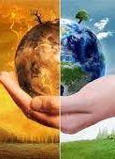
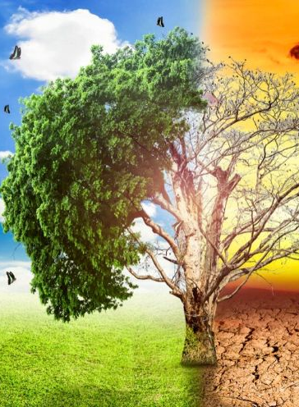
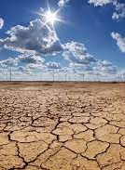
BÀI 8. TÁC ĐỘNG CỦA BIẾN ĐỔI KHÍ HẬU ĐỐI VỚI KHÍ HẬU VÀ THỦY VĂN VIỆT NAM

Slide 2


1
Tác động của biến đổi khí hậu đối với khí hậu
2
Tác động của biến đổi khí hậu
đối với thủy văn
3
Giải pháp ứng phó với biến đổi khí hậu
Kho giáo án PPT Địa lí -Lê Chinh- 0982.276.629

Slide 3



1
Tác động của biến đổi khí hậu
đối với khí hậu
NHÓM CHUYÊN GIA
HĐ: Nhóm 4
Thời gian
Dựa vào bảng số liệu 8.1, 8.2,đoạn video và thông tin trong bài, em hãy phân tích tác động của biến đổi khí hậu đối với khí hậu nước ta (nhiệt độ, lượng mưa, các hiện tượng thời tiết cực đoan)
Notes:
https://nchmf.gov.vn/Kttvsite/vi-VN/1/ban-tin-du-bao-khi-hau-thoi-han-nam-tu-thang-01-den-12-nam-2023-post30732.html

Slide 4
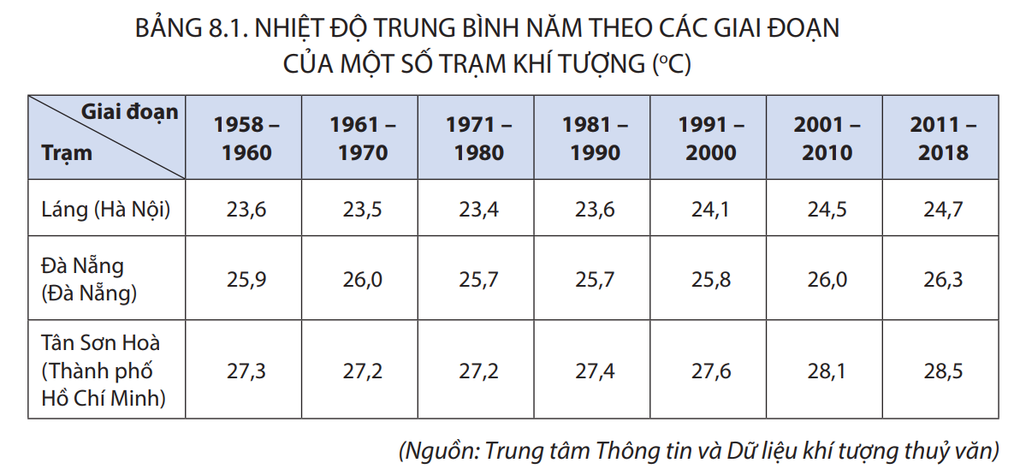
Nhiệt độ trung bình năm của ba trạm khí tượng láng (hà nội); đà nẵng; tân sơn hoà (thành phố hồ chí minh) tăng liên tục qua các năm. Nhìn chung, trong cả giai đoạn từ 1958 - 2018:
+ Trạm láng (hà nội): nhiệt độ trung bình năm tăng 1,1⁰C
+ Trạm đà nẵng: nhiệt độ trung bình năm 0,4⁰C
+ Trạm tân sơn hoà (TP hồ chí minh): nhiệt độ trung bình năm tăng 1,2⁰C

Slide 5
Biến đổi về nhiệt độ
Mức chênh lệch nhiệt độ trung bình của từng giai đoạn so với nhiệt trung bình 60 năm (1958-2018) ở Việt Nam
Giai đoạn | 1958-1960 | 1961-1970 | 1971-1980 | 1981-1990 | 1991-2000 | 2001-2010 | 2011-2018
Nhiệt độ (⁰C) | -0,1 | -0,3 | -0,3 | -0,1 | +0,1 | +0,2 | +0,4
Nhiệt độ trung bình năm có xu thế tăng với mức tăng trung bình là 0,89 ⁰C trong thời kì 1958 đến 2018.

Slide 6
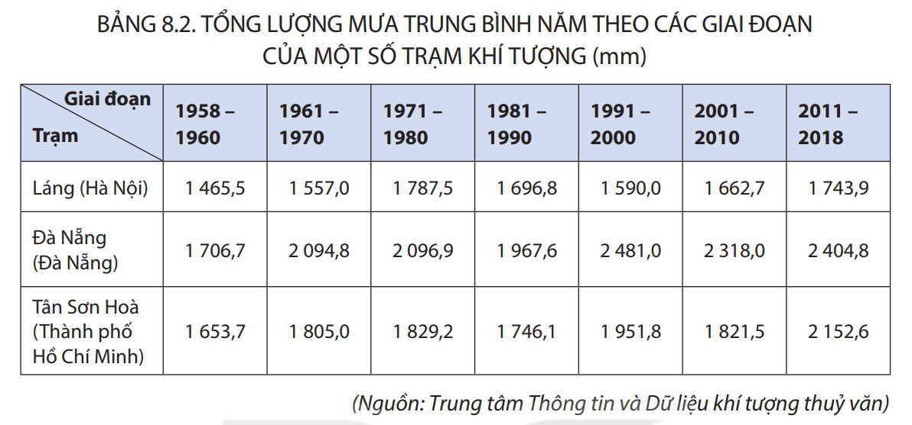
Biến đổi về lượng mưa
Tổng lượng mưa trung bình năm có sự biến động trong thời kì từ 1958 - 2018. Nhìn chung, lượng mưa có xu hướng tăng trên phạm vi cả nước.

Slide 7

2
Tác động của biến đổi khí hậu
đối với thủy văn
TÔI TÀI GIỎI BẠN CŨNG THẾ
HĐ: Cặp đôi
Thời gian ( 3 phút)
Dựa thông tin mục 2, em hãy phân tích tác động của biến đổi khí hậu đối thủy văn nước ta.

Slide 8
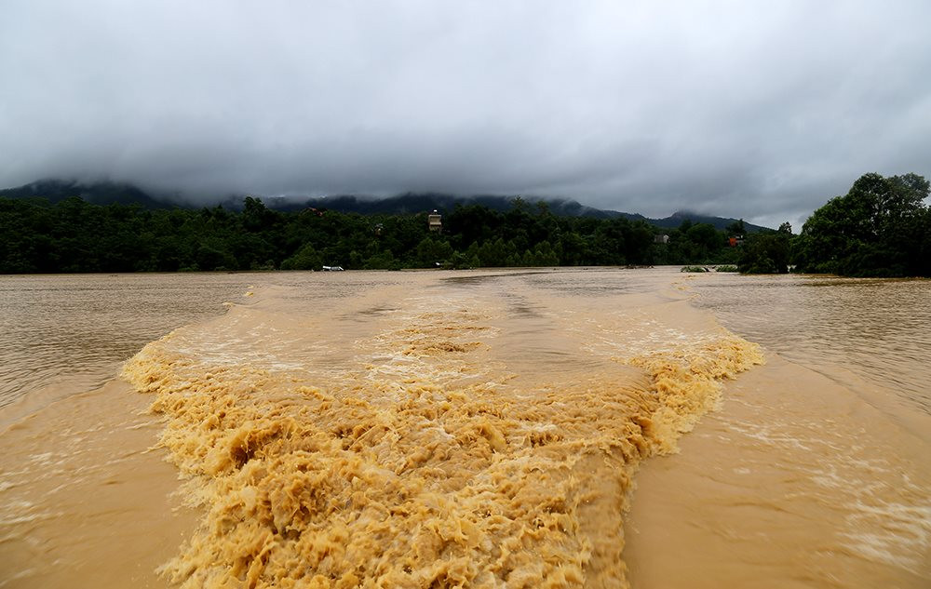
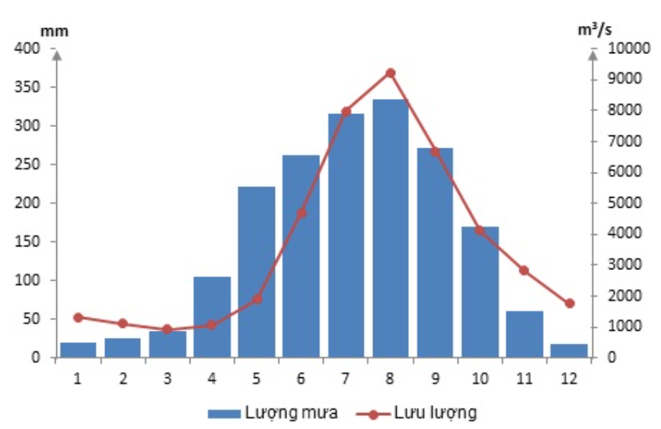
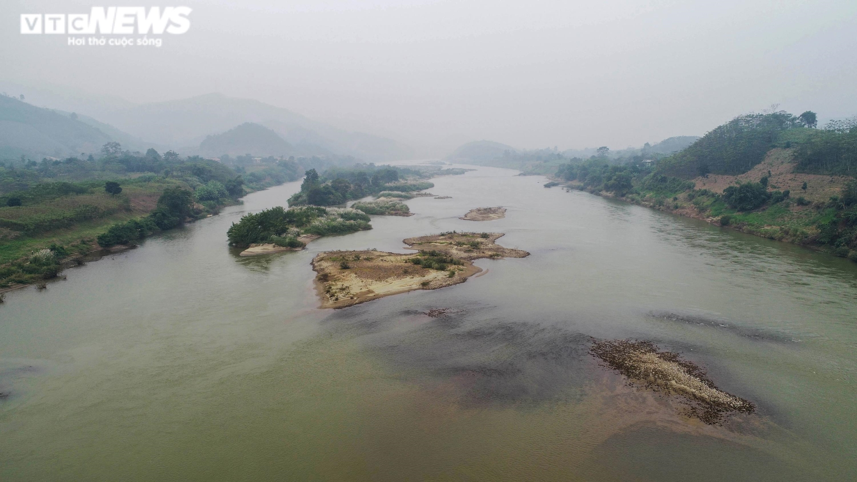
+ Lượng mưa trung bình năm biến động làm lưu lượng nước sông cũng biến động theo.
Biểu đồ chế độ mưa và chế độ dòng chảy trên lưu vực sông Hồng
Notes:
Biến đổi khí hậu tác động lớn đến thuỷ văn nước ta, đặc biệt tới lưu lượng nước và chế độ nước sông:+ Lượng mưa trung bình năm biến động làm lưu lượng nước sông cũng biến động theo.

Slide 9

2
Tác động của biến đổi khí hậu
đối với thủy văn
+ Lượng mưa trung bình năm biến động làm lưu lượng nước sông cũng biến động theo.
+ Sự chênh lệch lưu lượng nước giữa mùa lũ và mùa cạn gia tăng.

Slide 10

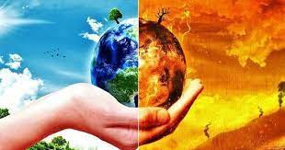
3
Giải pháp ứng phó với biến đổi khí hậu
ỨNG PHÓ BIẾN ĐỔI KHÍ HẬU LÀ GÌ?

Slide 11
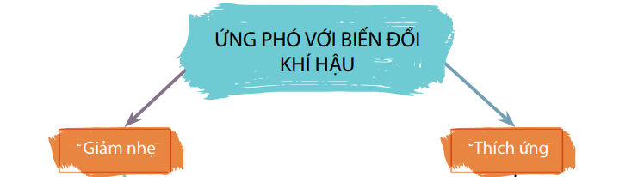
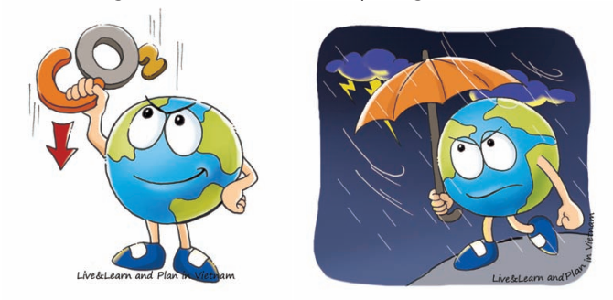
  Giảm mức độ hoặc cường độ phát thải khí nhà kính
  Thích nghi
  Khả năng chống chịu
Notes:
Ứng phó với BĐKH là các hoạt động của con người nhằm thích ứng với BĐKH và giảm nhẹ các tác nhân gây BĐKH

Slide 12



Nêu ví dụ về các giải pháp thích ứng, giảm nhẹ biến đổi khí hậu ở nước ta mà em biết.
Giảm nhẹ BĐKH
Thích ứng với BĐKH
Notes:
Tác giả bộ ppt Địa Lí KNTT- CTST (6-7),ppt Địa 8,9: Lê Chinh – Đà Nẵng Sđt lh: 0982.276.629
Zalo: 0982.276.629
Facebook cá nhân: https://www.facebook.com/ti.gon.566.
Nhóm chia sẻ tài liệu: https://www.facebook.com/groups/1448467355535530
Hãy liên hệ chính chủ sản phẩm để được hỗ trợ và đồng hành trong suốt năm học nhé!

Slide 13

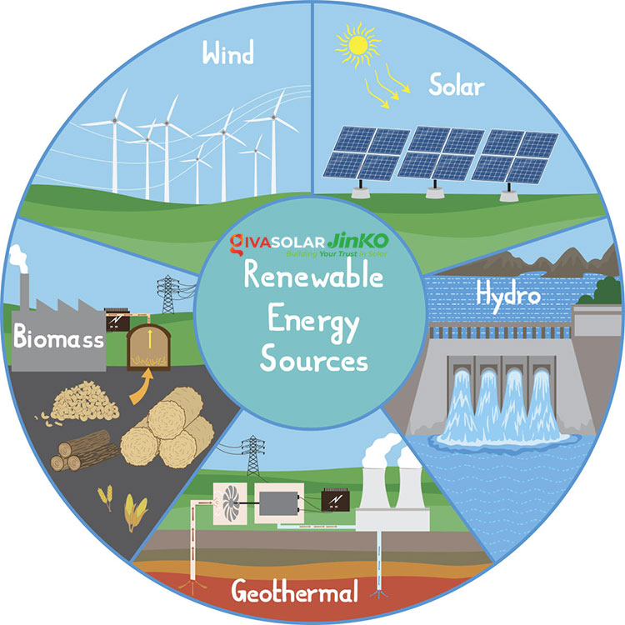
Nêu ví dụ về các giải pháp thích ứng, giảm nhẹ
biến đổi khí hậu ở nước ta mà em biết.
Sử dụng tiết kiệm năng lượng.
Sử dụng các nguồn năng lượng tái tạo
Notes:
Có nhiều loại năng lượng tái tạo và nhiều quốc gia dựa vào sự kết hợp của các loại năng lượng này để cung cấp năng lượng sạch. Dưới đây là danh sách các loại chính được sử dụng phổ biến nhất hiện nay:
Năng lượng mặt trời
Gió
Nước (thủy điện)
Sinh khối
Địa nhiệt
Hydrogen

Slide 14

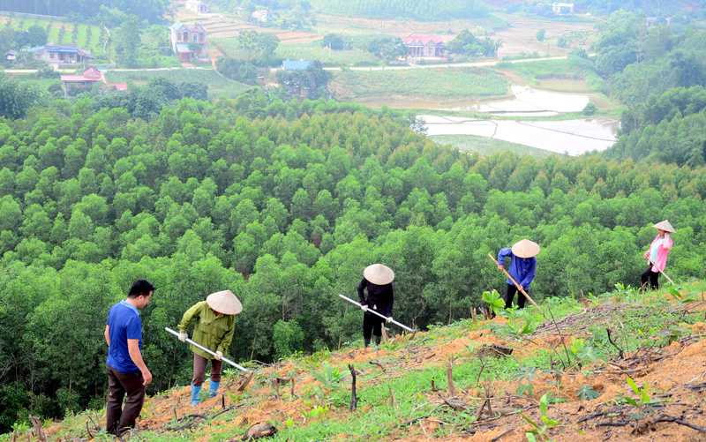
Nêu ví dụ về các giải pháp thích ứng, giảm nhẹ
biến đổi khí hậu ở nước ta mà em biết.
Sử dụng tiết kiệm và bảo vệ tài nguyên nước
Bảo vệ rừng, trồng và bảo vệ cây xanh
Notes:
Có nhiều loại năng lượng tái tạo và nhiều quốc gia dựa vào sự kết hợp của các loại năng lượng này để cung cấp năng lượng sạch. Dưới đây là danh sách các loại chính được sử dụng phổ biến nhất hiện nay:
Năng lượng mặt trời
Gió
Nước (thủy điện)
Sinh khối
Địa nhiệt
Hydrogen

Slide 15
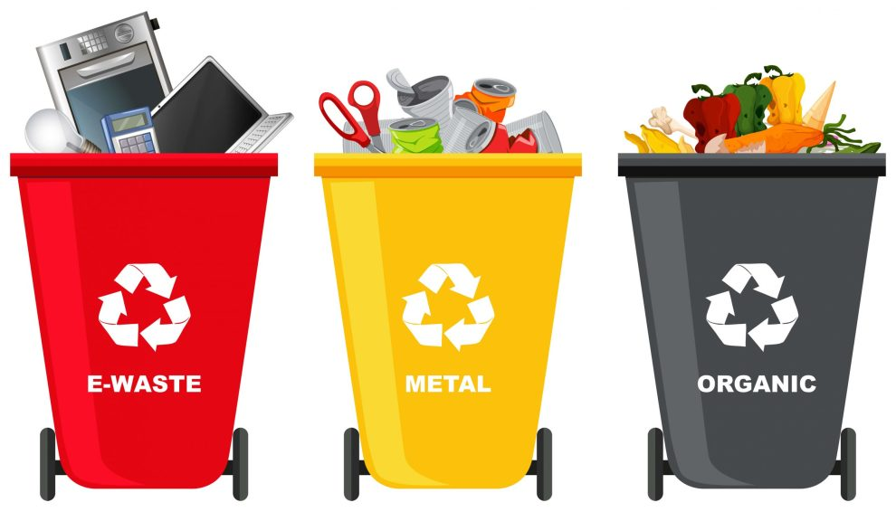

Nêu ví dụ về các giải pháp thích ứng, giảm nhẹ
biến đổi khí hậu ở nước ta mà em biết.
Giảm thiểu và xử lí rác thải, chất thải
Phân loại rác, bỏ rác đúng nơi quy định
Notes:
Có nhiều loại năng lượng tái tạo và nhiều quốc gia dựa vào sự kết hợp của các loại năng lượng này để cung cấp năng lượng sạch. Dưới đây là danh sách các loại chính được sử dụng phổ biến nhất hiện nay:
Năng lượng mặt trời
Gió
Nước (thủy điện)
Sinh khối
Địa nhiệt
Hydrogen

Slide 16
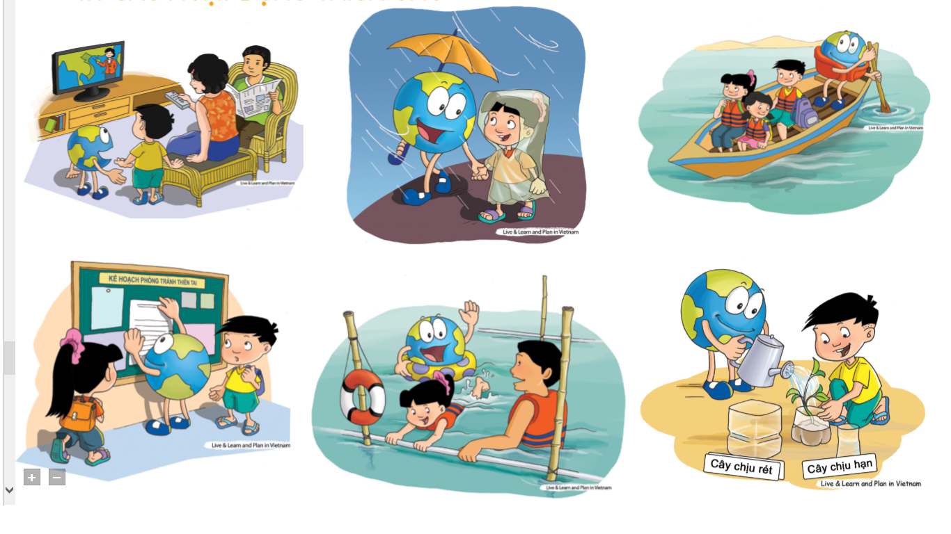
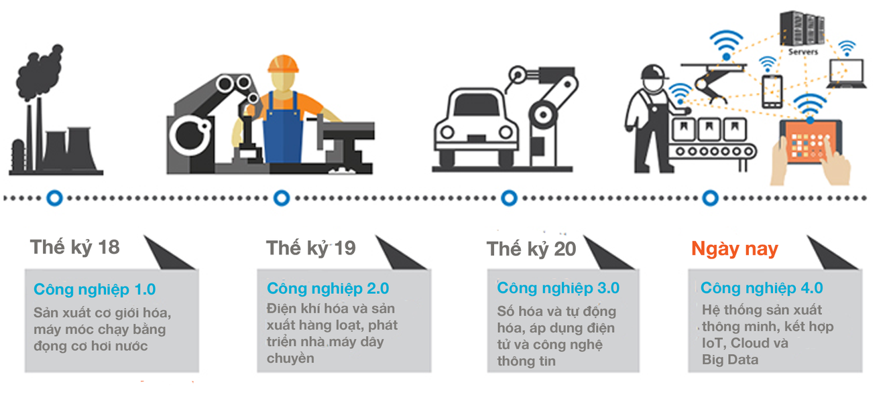
Nêu ví dụ về các giải pháp thích ứng, giảm nhẹ
biến đổi khí hậu ở nước ta mà em biết.
Thay đổi cơ cấu cây trồng vật nuôi, nghiên cứu các giống cây trồng, vật nuôi thích ứng BĐKH
Ứng dụng thành tựu khoa học công nghệ vào sản xuất vừa tiết kiệm nguyên nhiên liệu vừa tạo ra sản phẩm chất lượng tốt
Notes:
Có nhiều loại năng lượng tái tạo và nhiều quốc gia dựa vào sự kết hợp của các loại năng lượng này để cung cấp năng lượng sạch. Dưới đây là danh sách các loại chính được sử dụng phổ biến nhất hiện nay:
Năng lượng mặt trời
Gió
Nước (thủy điện)
Sinh khối
Địa nhiệt
Hydrogen

Slide 17

Tìm hiểu kiến thức về BĐKH, rèn luyện kĩ năng ứng phó với thiên tai...tích cực tham gia phong trào/hoạt động ứng phó BĐKH ở địa phương, cộng đồng
Notes:
Có nhiều loại năng lượng tái tạo và nhiều quốc gia dựa vào sự kết hợp của các loại năng lượng này để cung cấp năng lượng sạch. Dưới đây là danh sách các loại chính được sử dụng phổ biến nhất hiện nay:
Năng lượng mặt trời
Gió
Nước (thủy điện)
Sinh khối
Địa nhiệt
Hydrogen

Slide 18

3
Giải pháp ứng phó với biến đổi khí hậu
Ai nhanh hơn
Hãy lấy ví dụ cụ thể về một giải pháp ứng phó với biến đổi khí hậu ở địa phương mà em biết.?
Là học sinh, em sẽ thực hiện những hoạt động nào để góp phần ứng phó với BĐKH?
HĐ: Cặp đôi
Thời gian ( 2 phút)

Slide 19
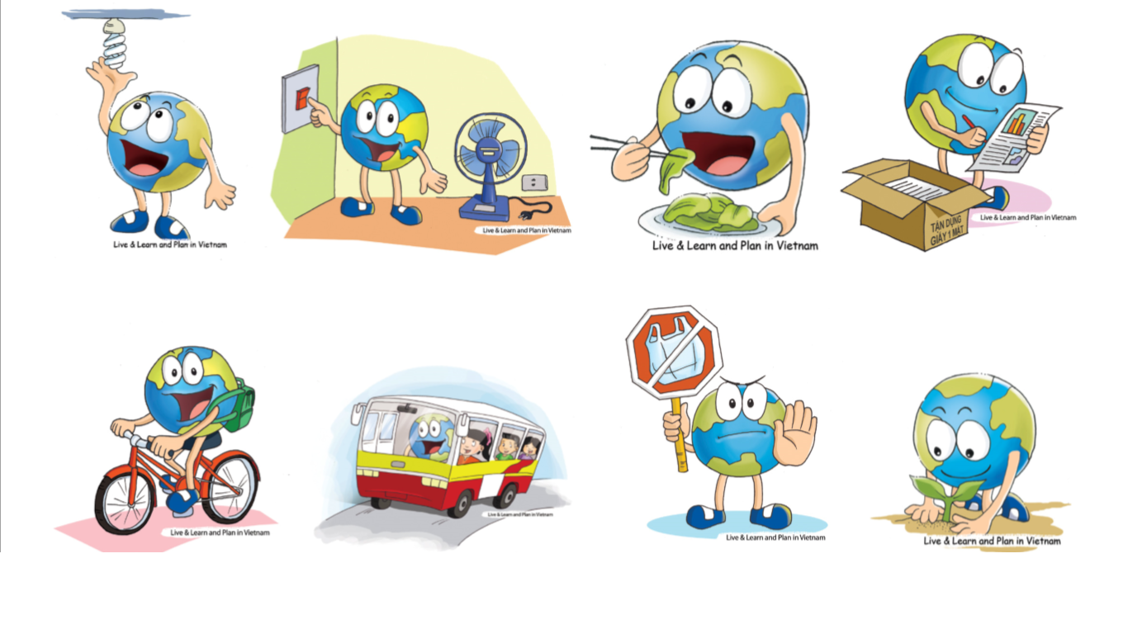

Slide 21
3
Giải pháp ứng phó với biến đổi khí hậu
Giảm nhẹ và thích ứng biến đổi khí hậu là 2 giải pháp quan trọng, hai nhóm giải pháp này cần được tiến hành đồng thời và có sự tham gia của cộng đồng để đảm bảo hiệu quả cho công tác ứng phó biến đổi khí hậu

Slide 22

LUYỆN TẬP
VÀ VẬN DỤNG
Notes:
Tác giả biên soạn: :Lê Thị Chinh: Zalo: 0982276629. Fb:https://www.facebook.com/ti.gon.566. Nhóm chia sẻ tài liệu:https://www.facebook.com/groups/1448467355535530. Mong nhận được sự phản hồi,góp ý từ quý thầy cô để bộ giáo án được hoàn thiện. Trân trọng!

Slide 23
Vẽ sơ đồ thể hiện tác động của biến đổi khí hậu đối với khí hậu và thủy văn Việt Nam
Hãy kể các hành động mà em đã làm để giảm nhẹ hoặc ứng phó với biến đổi khí hậu
Luyện
tập

Slide 24


1
Ôn lại bài học
DẶN DÒ
2
Hoàn thành bài tập vận dụng
Chuẩn bị bài 10. Vai trò của tài nguyên nước và tài nguyên khí hậu
3
Notes:
Tác giả bộ ppt Địa Lí KNTT- CTST (6-7),ppt Địa 8,9: Lê Chinh – Đà Nẵng Sđt lh: 0982.276.629
Zalo: 0982.276.629
Facebook cá nhân: https://www.facebook.com/ti.gon.566.
Nhóm chia sẻ tài liệu: https://www.facebook.com/groups/1448467355535530
Hãy liên hệ chính chủ sản phẩm để được hỗ trợ và đồng hành trong suốt năm học nhé!

Slide 25


